Slide 1


Slide 2


Slide 3
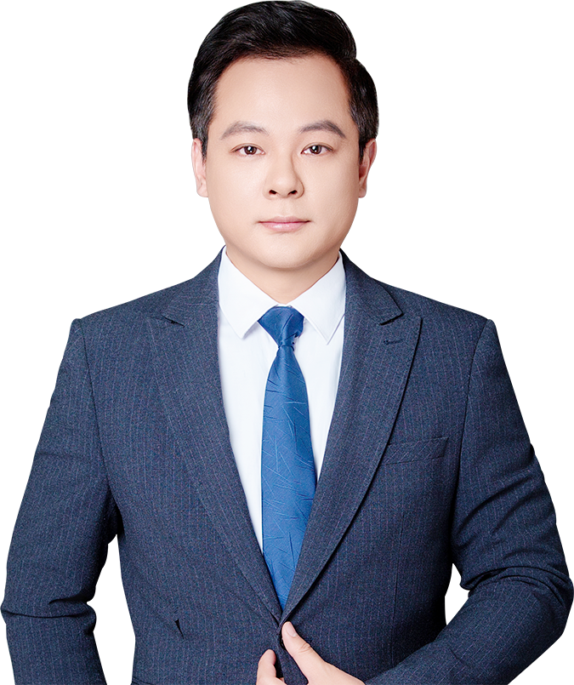

打开思维
跟随趋势
陈俊 | 投顾执业编号:A1120619070007
基金从业编号:A20250619000299
·
经传多赢资深投顾。
·
毕业于西北工业大学，股海沉浮多年。擅长波浪形态，机构分析，资金推动论，结合唯信号论，把握确定性波段。深度研究资金博弈理论，以价格体现市场一切信息为核心，帮助用户建立适合自己的投资模型！

Slide 4


第一章
多空博弈，慢比快好
第二章
主线投资，业绩护航
第三章
资金开路，风口为王
第四章
潜龙出水，波段取舍

Slide 5
PART 01
多空博弈，慢比快好

Slide 6
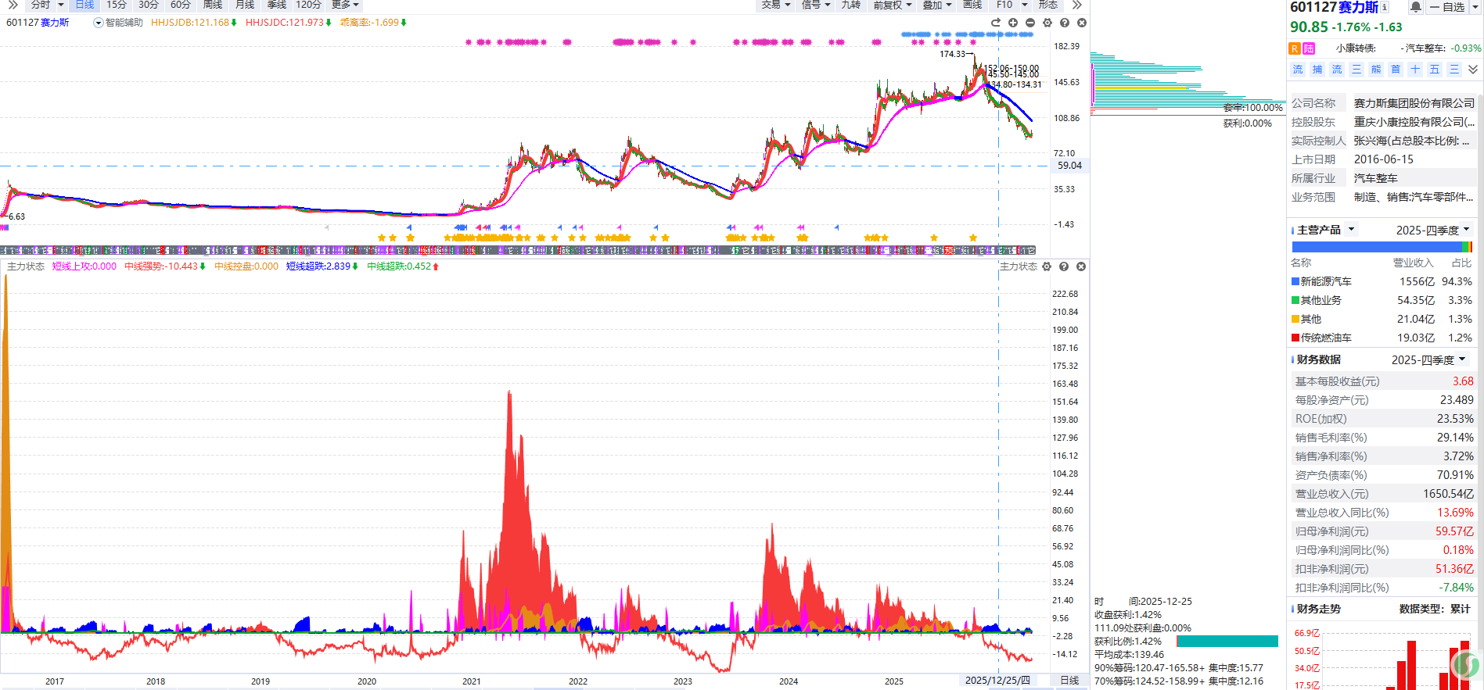
多空通道和主力状态
1、多空通道（上方的蓝 / 粉 / 绿线
红绿通道线=短期趋势线
蓝紫通道线=长期趋势线
它的作用，是把 “趋势的快慢” 和 “多空强弱” 直接画出来。
2、主力状态：资金博弈的量化结果：
红色柱：中线主力活跃情况，
说明个股基本盘的稳健，和主力意愿的强弱
紫色柱：代表短线游资，
往往会快速抢筹，联合中线主力推动股价快速上涨
过度透支，短期超势，中期衰竭
趋势结束，交易结束
经传多赢资深投顾：陈俊，投顾执业编号:A1120619070007;基金从业编号:A20250619000299风险提示：观点基于软件数据和理论模型分析，仅供参考，不构成买卖建议，市场有风险，投资需谨慎。基金的过往业绩并不预示其未来表现，基金管理人管理的其他基金的业绩并不构成基金业绩表现的保证。

Slide 7
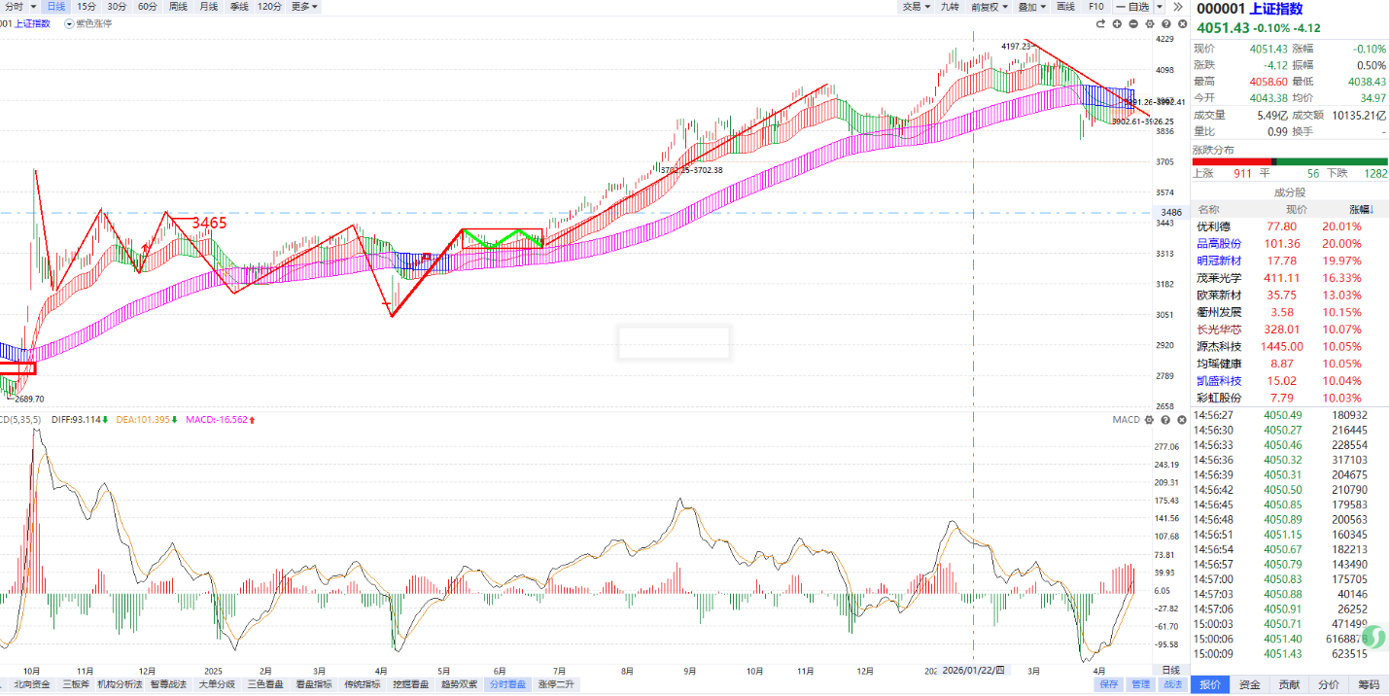
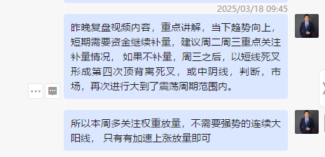
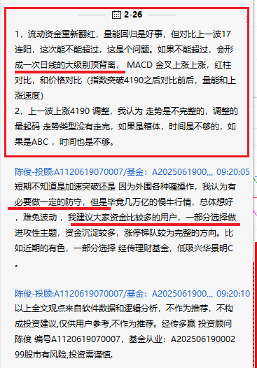
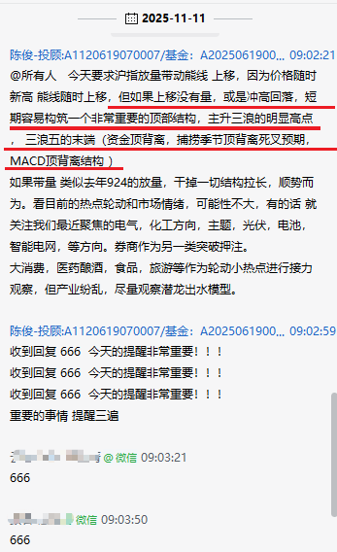
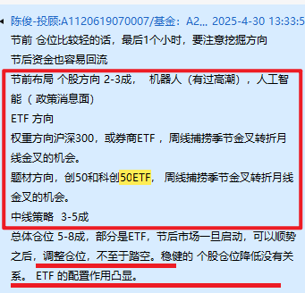
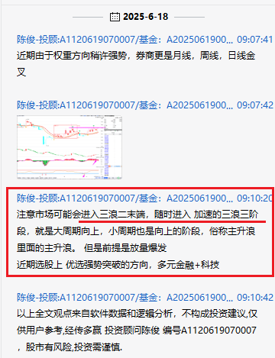
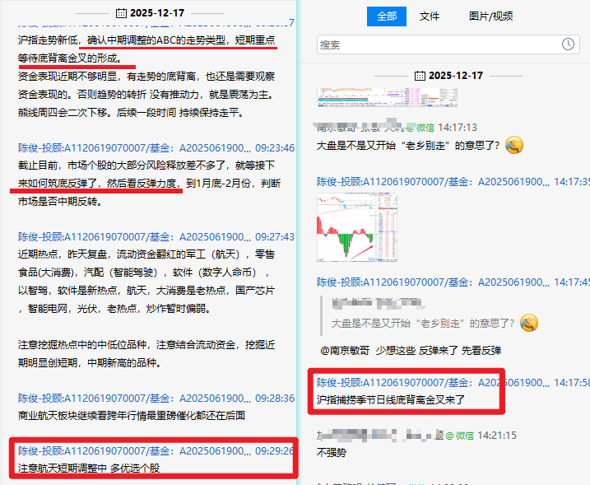
多空博弈，知晓顶底
⑥
①
④
⑤
⑥
④
①
③
②
③
②
⑤
经传多赢资深投顾：陈俊，投顾执业编号:A1120619070007;基金从业编号:A20250619000299风险提示：观点基于软件数据和理论模型分析，仅供参考，不构成买卖建议，市场有风险，投资需谨慎。基金的过往业绩并不预示其未来表现，基金管理人管理的其他基金的业绩并不构成基金业绩表现的保证。

Slide 8
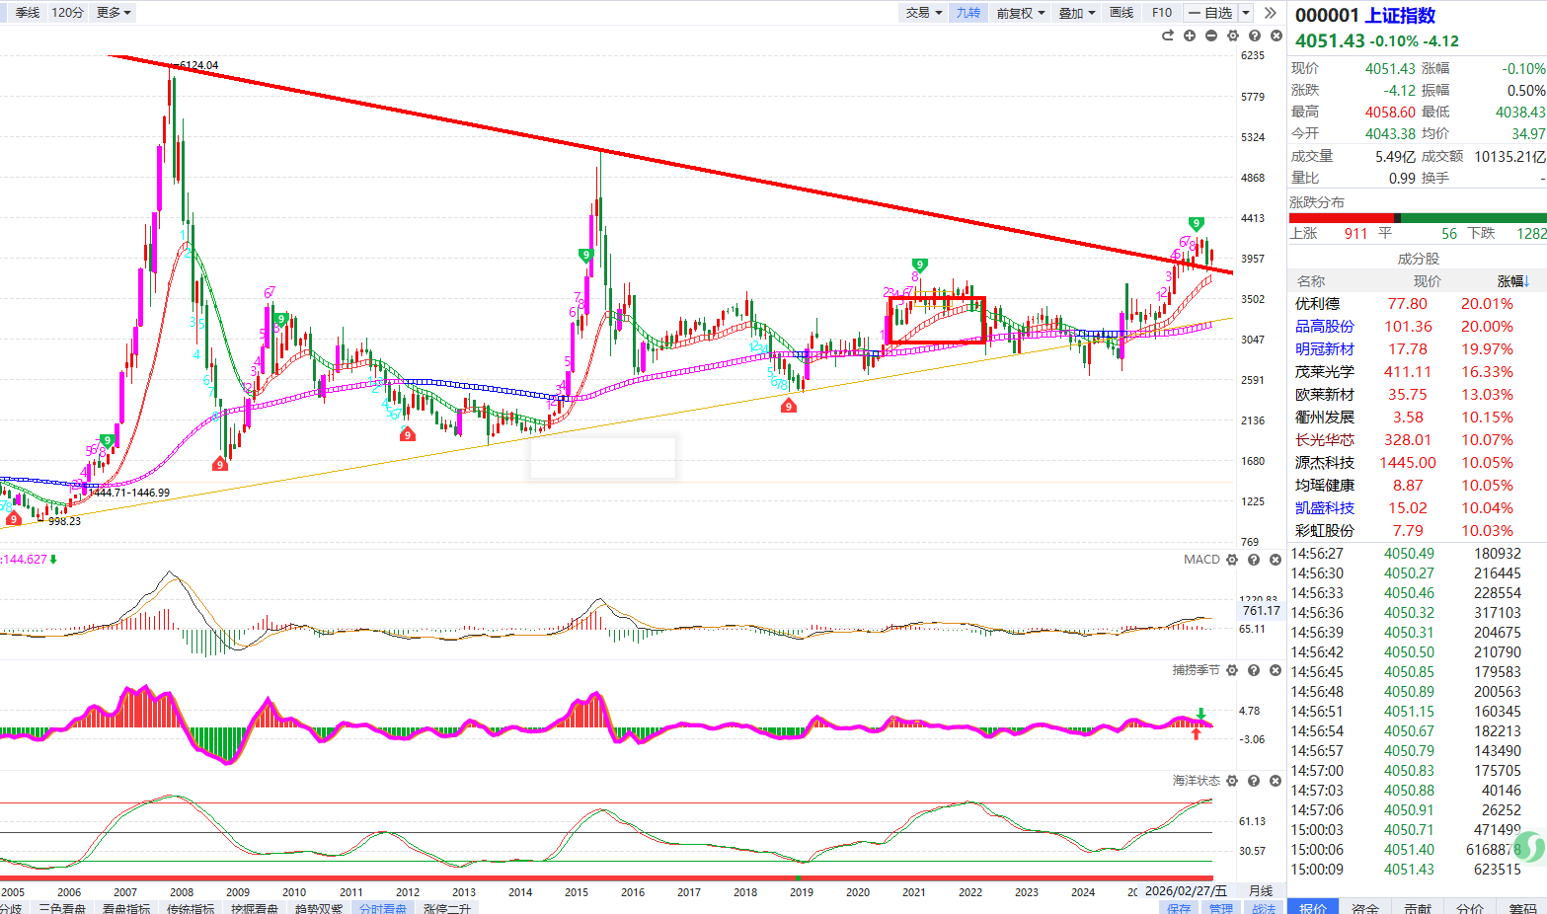
多空博弈，关键转折
年线金叉区域，季线死叉回踩，月线二次死叉（慢牛特征），周线金叉关键转折 ，优选主题
经传多赢资深投顾：陈俊，投顾执业编号:A1120619070007;基金从业编号:A20250619000299风险提示：观点基于软件数据和理论模型分析，仅供参考，不构成买卖建议，市场有风险，投资需谨慎。基金的过往业绩并不预示其未来表现，基金管理人管理的其他基金的业绩并不构成基金业绩表现的保证。

Slide 9
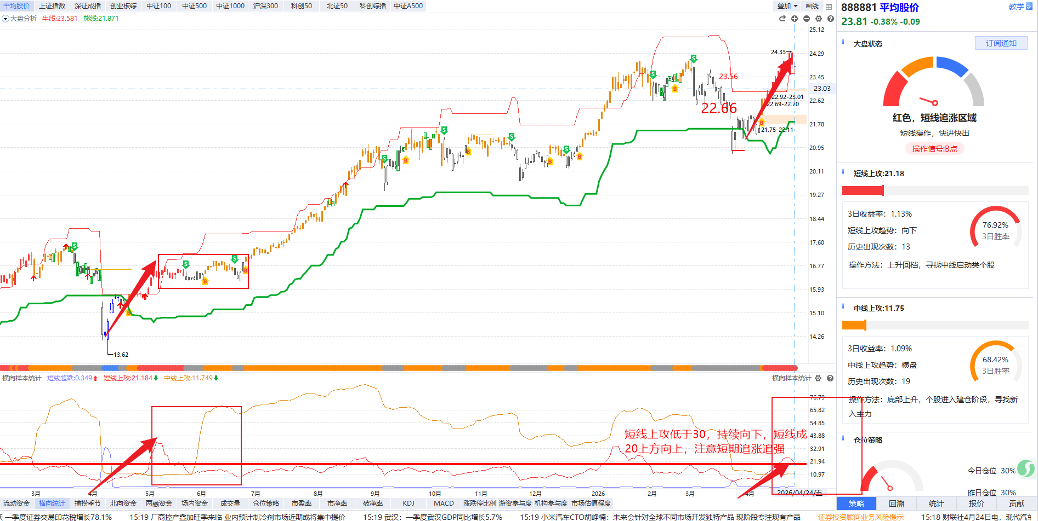
历史会重演，不会简单的重复
短线操作方法：上升回档，寻找中线启动类个股 持续向上，强者恒强
中线操作方法：底部上升，个股进入建仓阶段，寻找新入主力
经传多赢资深投顾：陈俊，投顾执业编号:A1120619070007;基金从业编号:A20250619000299风险提示：观点基于软件数据和理论模型分析，仅供参考，不构成买卖建议，市场有风险，投资需谨慎。基金的过往业绩并不预示其未来表现，基金管理人管理的其他基金的业绩并不构成基金业绩表现的保证。

Slide 10
PART 02
主线投资，业绩护航

Slide 11
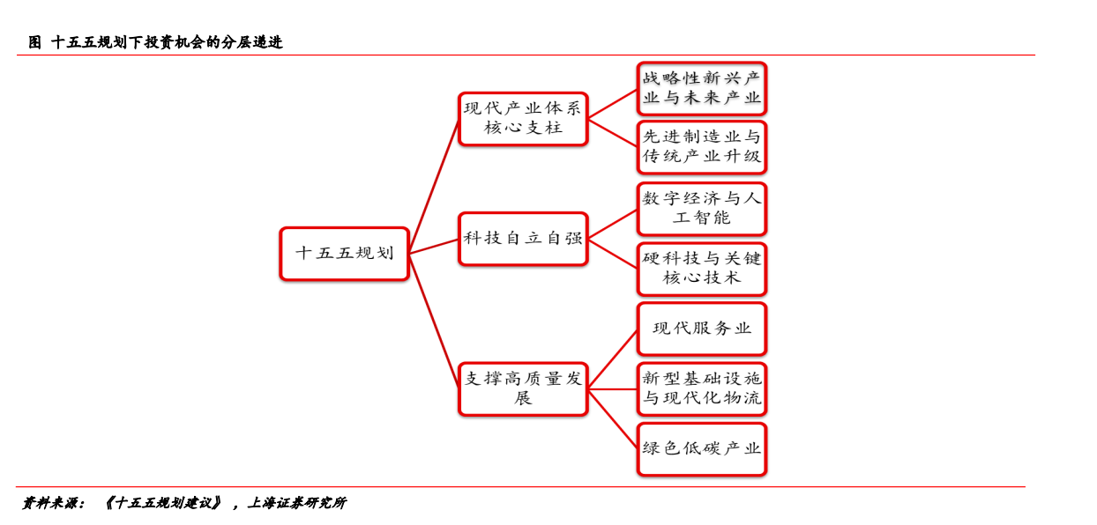
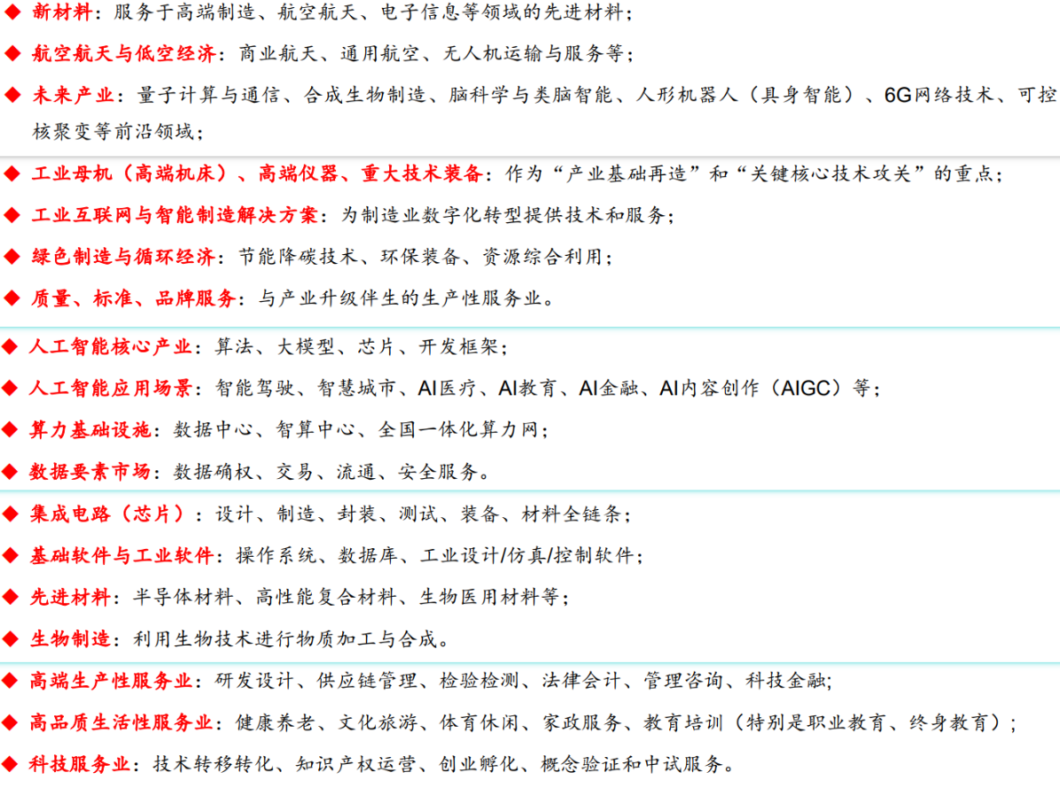
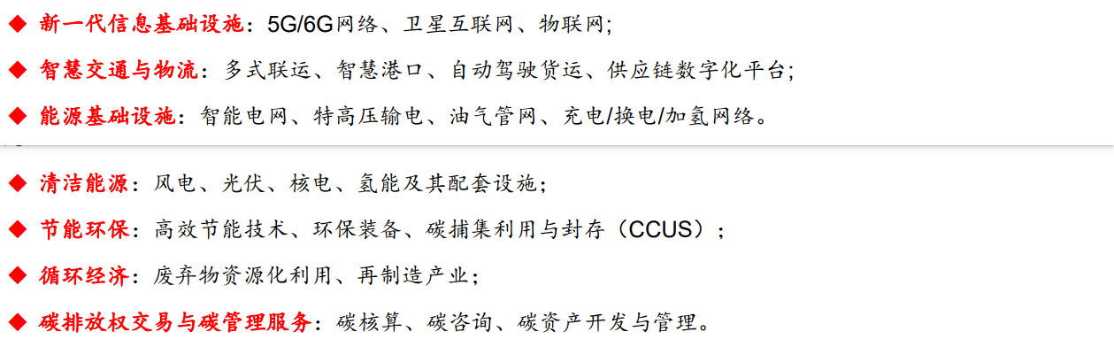
产业投资，业绩护航
资料来源：上海证券《十五五规划的宏观破局与投资机会》
经传多赢资深投顾：陈俊，投顾执业编号:A1120619070007;基金从业编号:A20250619000299风险提示：观点基于软件数据和理论模型分析，仅供参考，不构成买卖建议，市场有风险，投资需谨慎。基金的过往业绩并不预示其未来表现，基金管理人管理的其他基金的业绩并不构成基金业绩表现的保证。

Slide 12
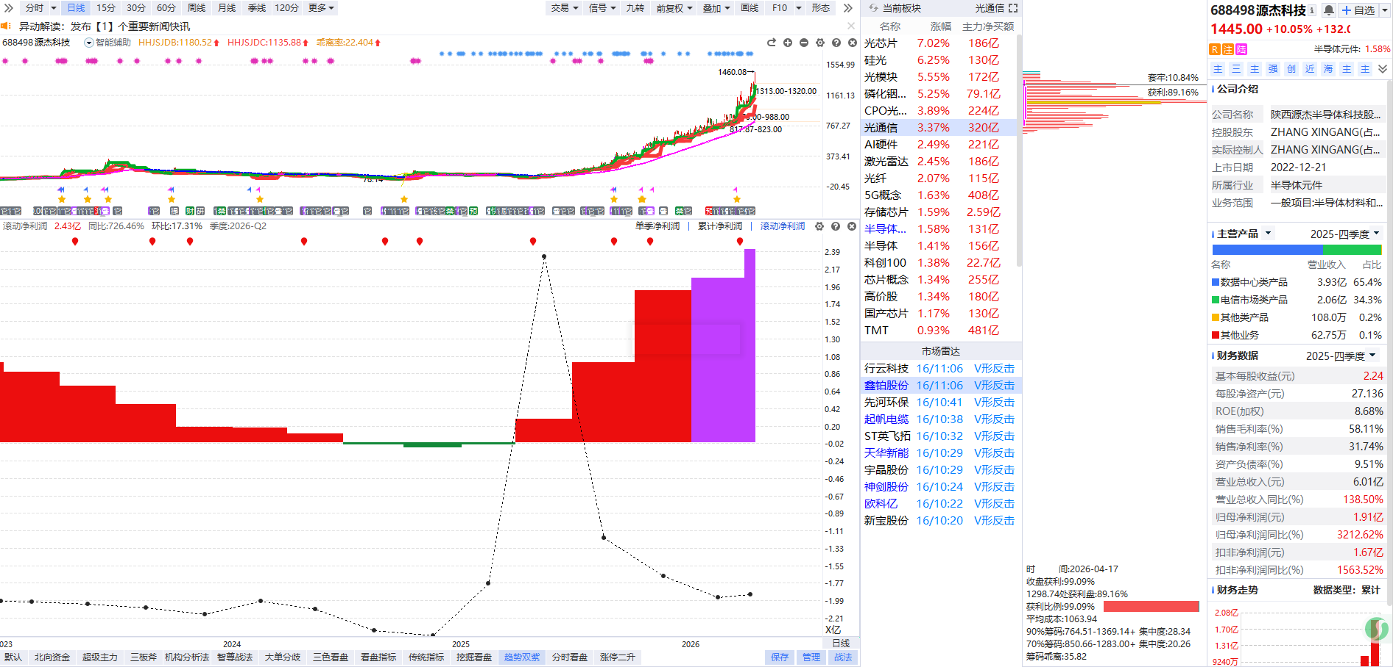
业绩反转，预期差成题材炒作风口
滚动净利润持续增长，基本面反转，产业受益，增长迅猛 ，预期差成为导火索和潜力
经传多赢资深投顾：陈俊，投顾执业编号:A1120619070007;基金从业编号:A20250619000299风险提示：观点基于软件数据和理论模型分析，仅供参考，不构成买卖建议，市场有风险，投资需谨慎。基金的过往业绩并不预示其未来表现，基金管理人管理的其他基金的业绩并不构成基金业绩表现的保证。

Slide 13
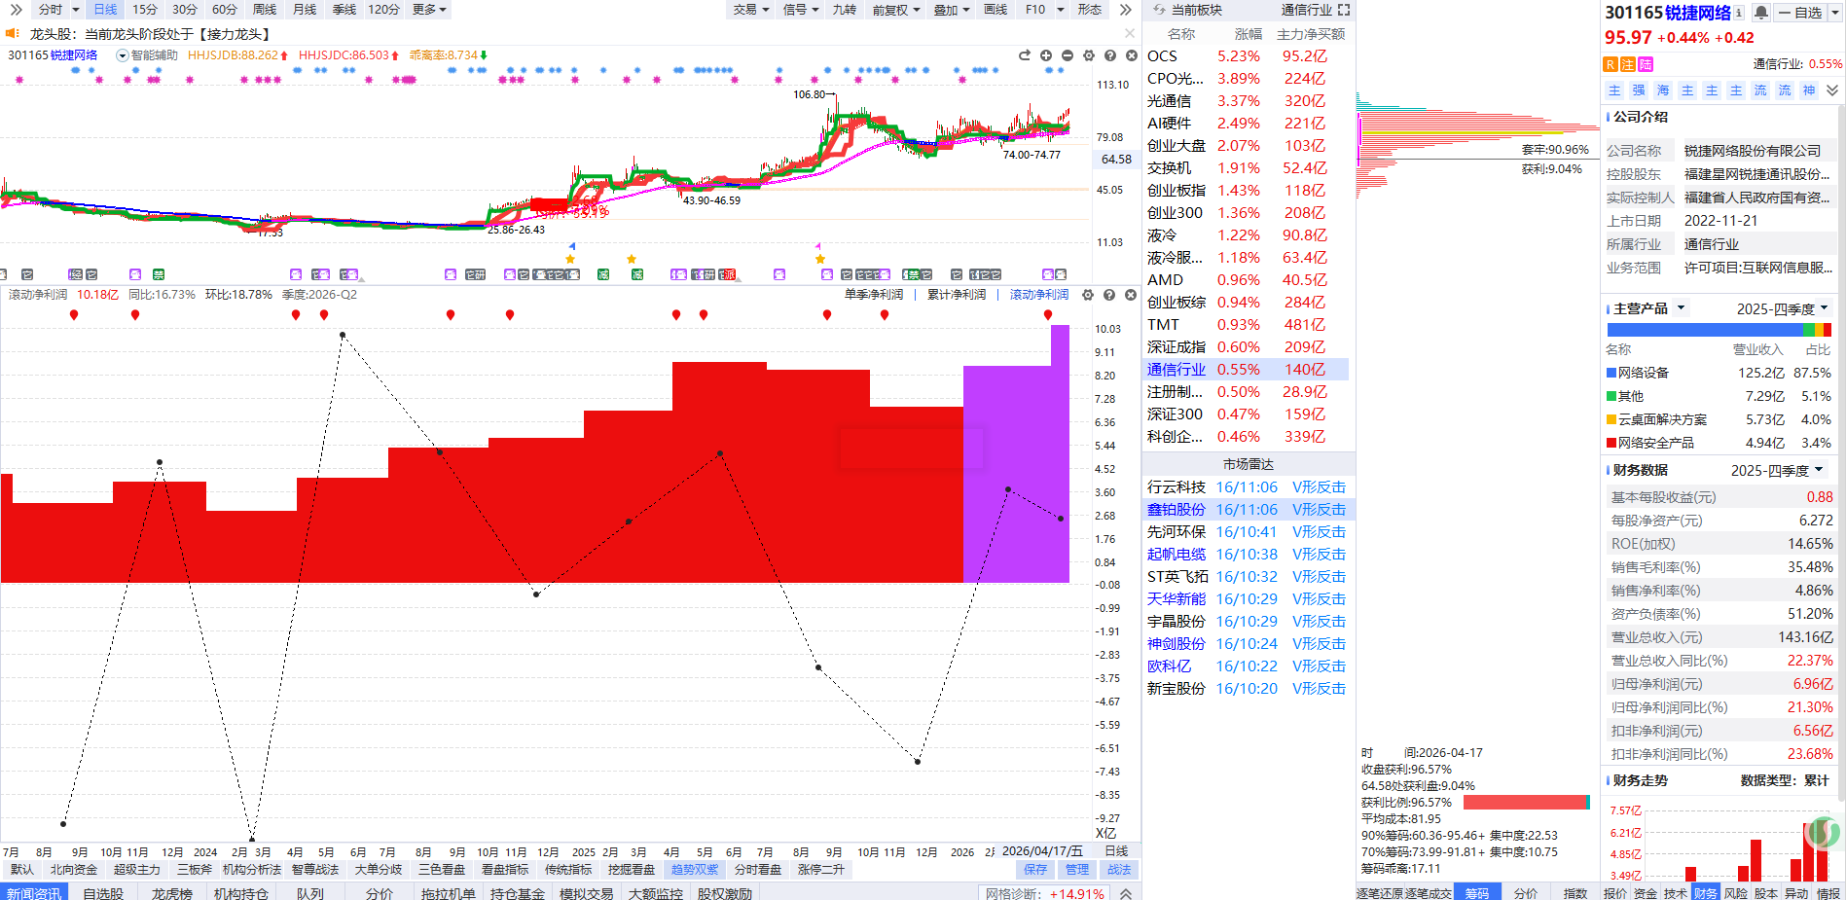
业绩增长，稳步上行
滚动净利润总体增长，确定长线受益产业增长，稳步向上
经传多赢资深投顾：陈俊，投顾执业编号:A1120619070007;基金从业编号:A20250619000299风险提示：观点基于软件数据和理论模型分析，仅供参考，不构成买卖建议，市场有风险，投资需谨慎。基金的过往业绩并不预示其未来表现，基金管理人管理的其他基金的业绩并不构成基金业绩表现的保证。

Slide 14
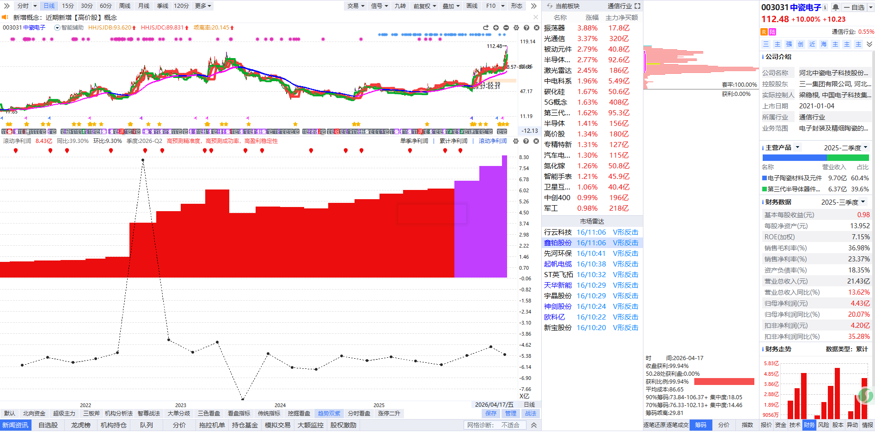
业绩增长，稳步上行
滚动净利润总体增长，确定长线受益产业增长，稳步向上
经传多赢资深投顾：陈俊，投顾执业编号:A1120619070007;基金从业编号:A20250619000299风险提示：观点基于软件数据和理论模型分析，仅供参考，不构成买卖建议，市场有风险，投资需谨慎。基金的过往业绩并不预示其未来表现，基金管理人管理的其他基金的业绩并不构成基金业绩表现的保证。

Slide 15
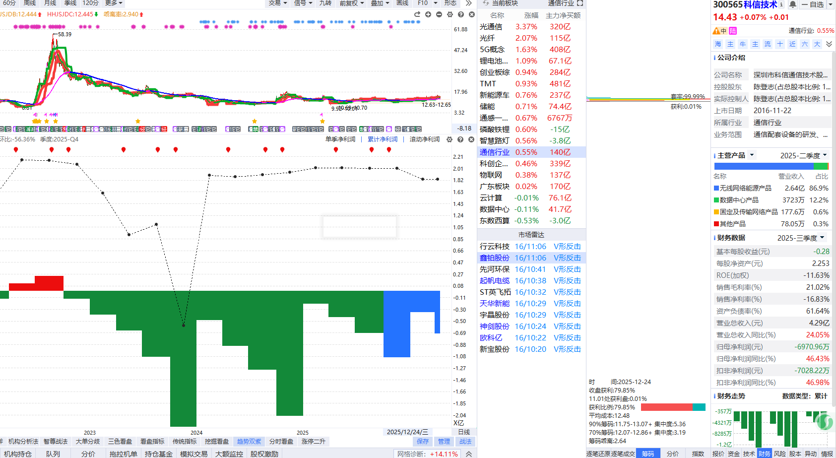
多年亏损，减亏预期差
持续亏损多年，长期底部，利润减亏在风口中难受关注 ，不确定性导致连行情都跟不上
经传多赢资深投顾：A1120619070007，投顾执业编号:A1120619070007;基金从业编号:A20250619000299风险提示：观点基于软件数据和理论模型分析，仅供参考，不构成买卖建议，市场有风险，投资需谨慎。基金的过往业绩并不预示其未来表现，基金管理人管理的其他基金的业绩并不构成基金业绩表现的保证。

Slide 16
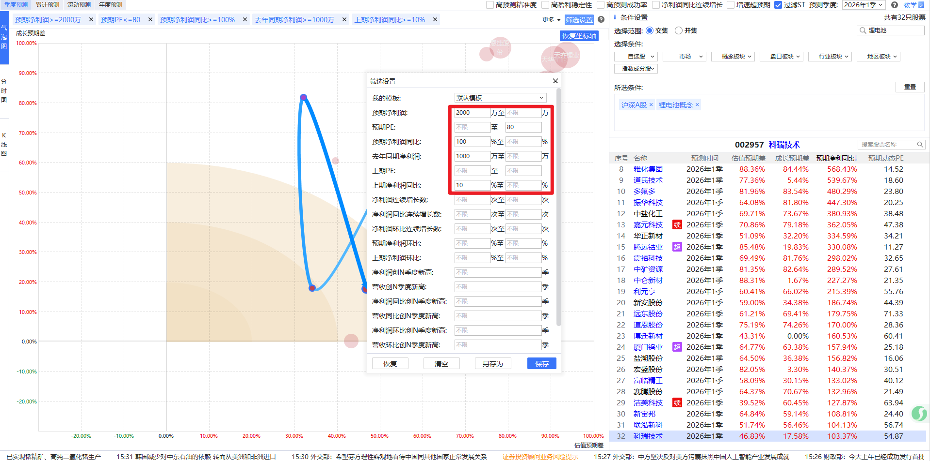
季报关键点，优选增长模型，再选位置和形态
经传多赢资深投顾：陈俊，投顾执业编号:A1120619070007;基金从业编号:A20250619000299风险提示：观点基于软件数据和理论模型分析，仅供参考，不构成买卖建议，市场有风险，投资需谨慎。基金的过往业绩并不预示其未来表现，基金管理人管理的其他基金的业绩并不构成基金业绩表现的保证。

Slide 17
PART 03
资金开路，风口为王

Slide 18
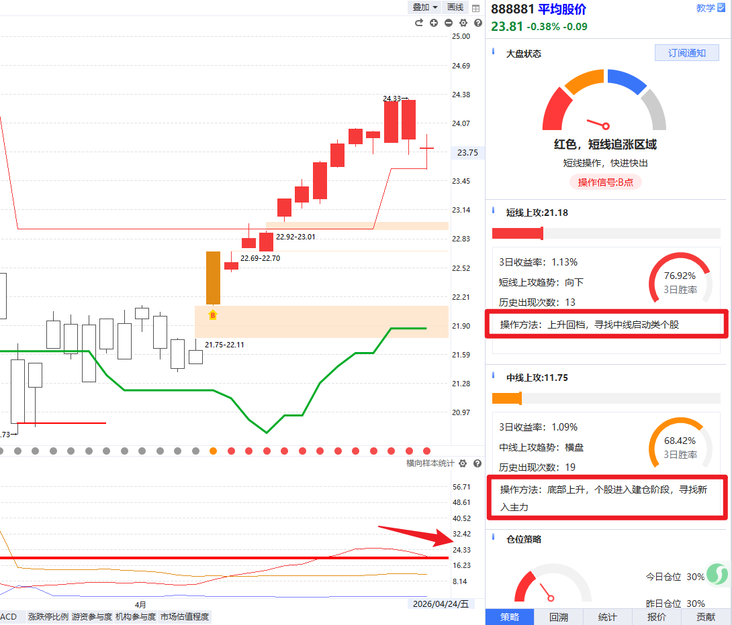
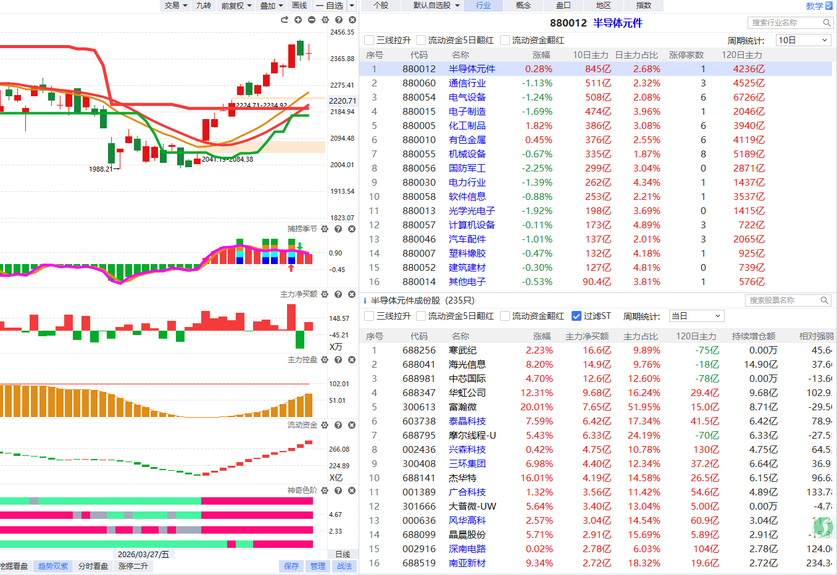
资金流入，优选方向
红B点区域，优选资金沉淀方向，短期风格没有轻易切换
优选股价处于牛线上，流动资金持续翻红，控盘增加的行业，等待短线金叉
经传多赢资深投顾：陈俊，投顾执业编号:A1120619070007;基金从业编号:A20250619000299风险提示：观点基于软件数据和理论模型分析，仅供参考，不构成买卖建议，市场有风险，投资需谨慎。基金的过往业绩并不预示其未来表现，基金管理人管理的其他基金的业绩并不构成基金业绩表现的保证。

Slide 19
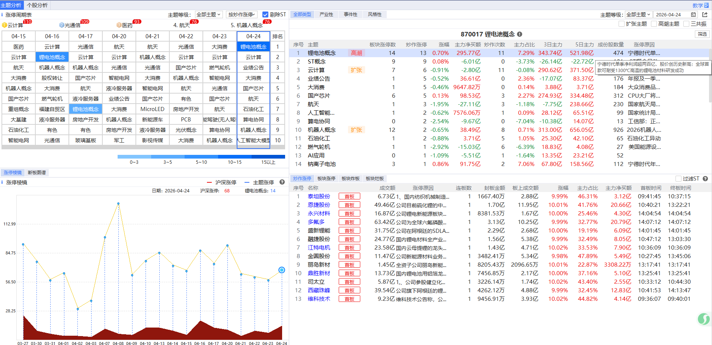


涨停棱镜，锁定高潮
短线上攻向下，老热点分化加剧，涨停高度板3板，高低切换下 中低位控盘突破
震荡中锁定涨停高潮 回档模型，T+3和波峰回档,锂电池，航天，
光通信，云计算 （电算协同） 国产芯片异动
经传多赢资深投顾：陈俊，投顾执业编号:A1120619070007;基金从业编号:A20250619000299风险提示：观点基于软件数据和理论模型分析，仅供参考，不构成买卖建议，市场有风险，投资需谨慎。基金的过往业绩并不预示其未来表现，基金管理人管理的其他基金的业绩并不构成基金业绩表现的保证。

Slide 20
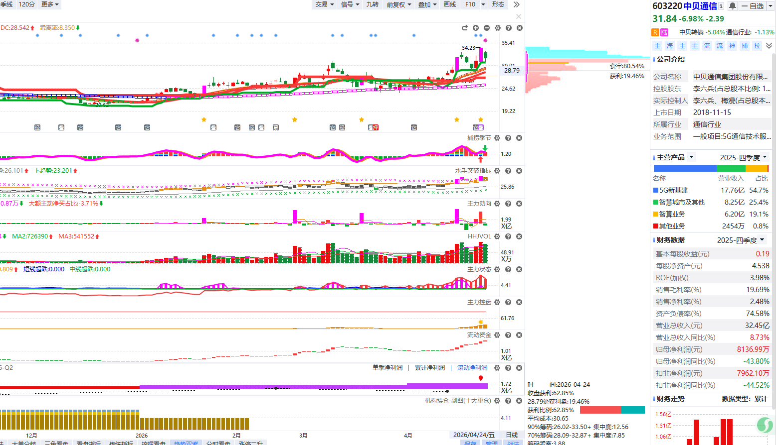
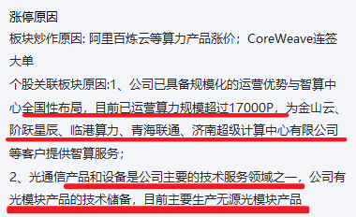
涨停棱镜，锁定云计算4.16 波峰回档
十日主力爆量+K线突破牛线1-13天+10<控盘递增<80流动资金翻红2天
经传多赢资深投顾：陈俊，投顾执业编号:A1120619070007;基金从业编号:A20250619000299风险提示：观点基于软件数据和理论模型分析，仅供参考，不构成买卖建议，市场有风险，投资需谨慎。基金的过往业绩并不预示其未来表现，基金管理人管理的其他基金的业绩并不构成基金业绩表现的保证。

Slide 21
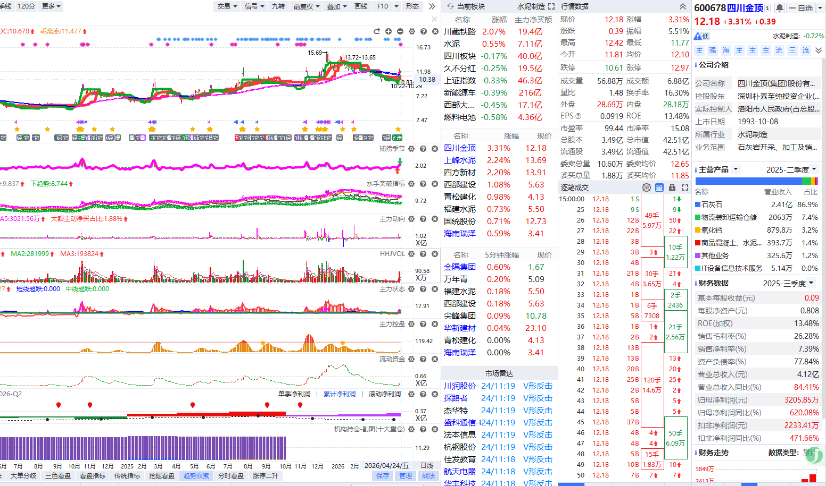

涨停棱镜 锁定航天4.21高潮回档
十日主力爆量+K线突破牛线1-13天+10<控盘递增<80流动资金翻红2天+年报扭亏
注意业绩波动风险
经传多赢资深投顾：陈俊，投顾执业编号:A1120619070007;基金从业编号:A20250619000299风险提示：观点基于软件数据和理论模型分析，仅供参考，不构成买卖建议，市场有风险，投资需谨慎。基金的过往业绩并不预示其未来表现，基金管理人管理的其他基金的业绩并不构成基金业绩表现的保证。

Slide 22
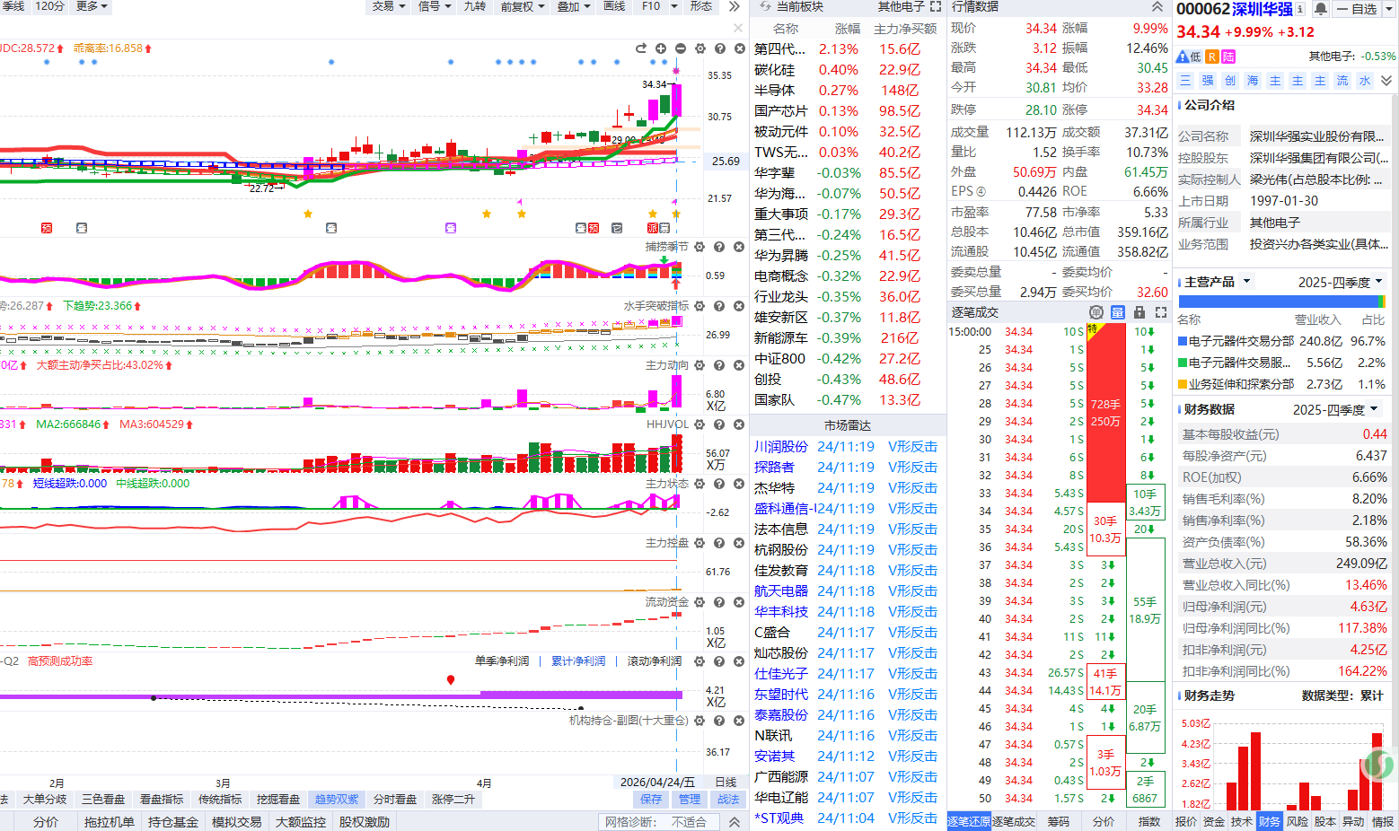
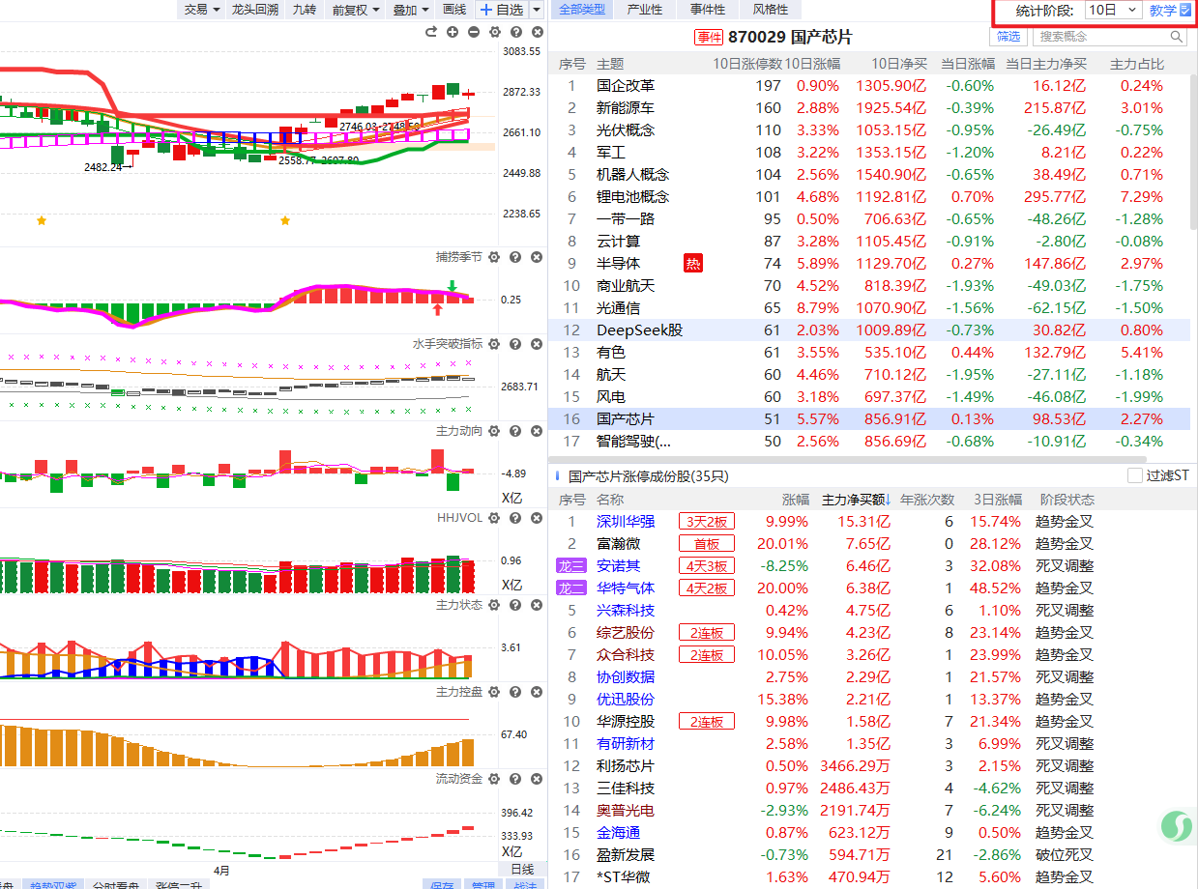
涨停基因 挖掘异动 主题国产芯片 涨停回踩
十日主力爆量+K线突破牛线1-13天+10<控盘递增<80流动资金翻红2天+年报增长
经传多赢资深投顾：陈俊，投顾执业编号:A1120619070007;基金从业编号:A20250619000299风险提示：观点基于软件数据和理论模型分析，仅供参考，不构成买卖建议，市场有风险，投资需谨慎。基金的过往业绩并不预示其未来表现，基金管理人管理的其他基金的业绩并不构成基金业绩表现的保证。

Slide 23
PART 04
潜龙出水，波段取舍

Slide 24
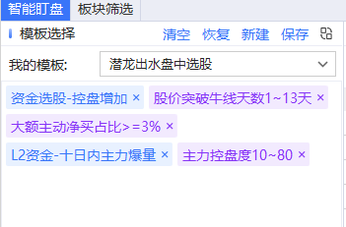
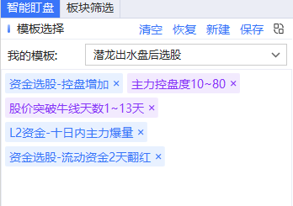
潜龙出水模型
可叠加智尊版模型选股，和猎手 龙头选股
经传多赢资深投顾：陈俊，投顾执业编号:A1120619070007;基金从业编号:A20250619000299风险提示：观点基于软件数据和理论模型分析，仅供参考，不构成买卖建议，市场有风险，投资需谨慎。基金的过往业绩并不预示其未来表现，基金管理人管理的其他基金的业绩并不构成基金业绩表现的保证。

Slide 25
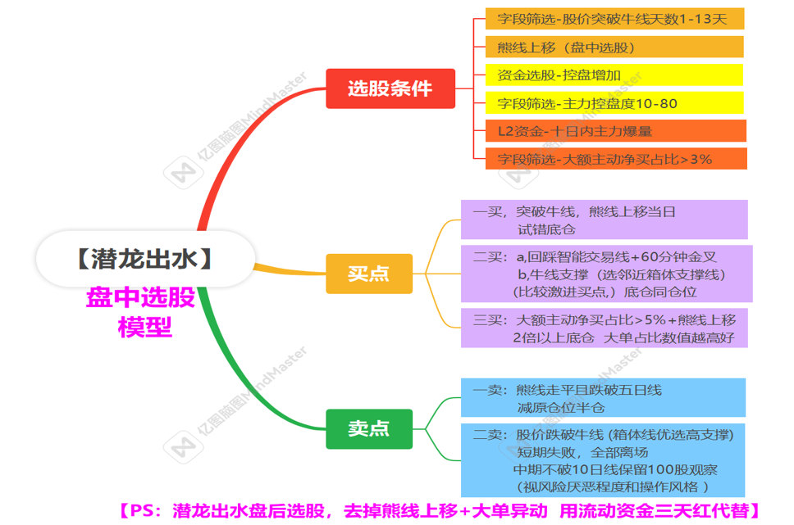
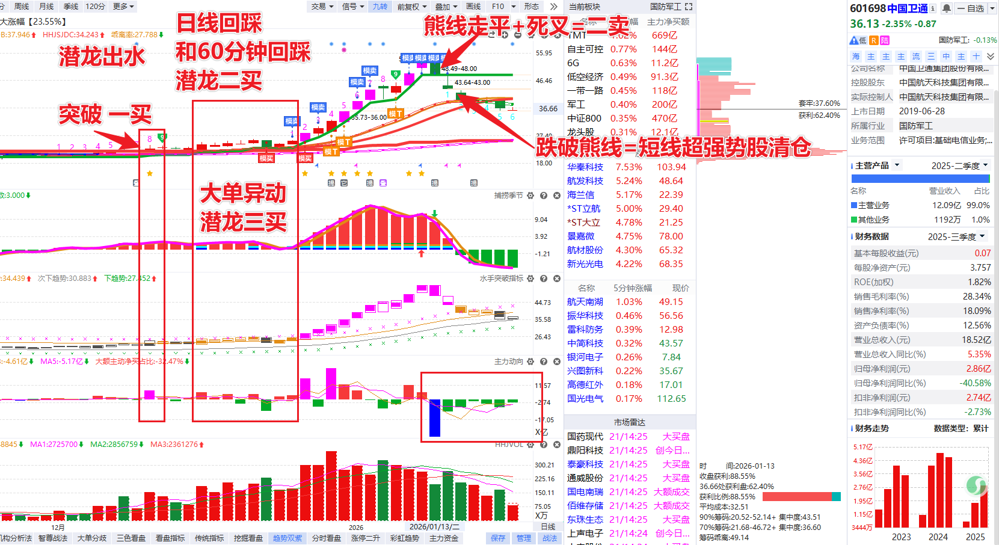
潜龙出水买卖标准
经传多赢资深投顾：陈俊，投顾执业编号:A1120619070007;基金从业编号:A20250619000299风险提示：观点基于软件数据和理论模型分析，仅供参考，不构成买卖建议，市场有风险，投资需谨慎。基金的过往业绩并不预示其未来表现，基金管理人管理的其他基金的业绩并不构成基金业绩表现的保证。

Slide 26
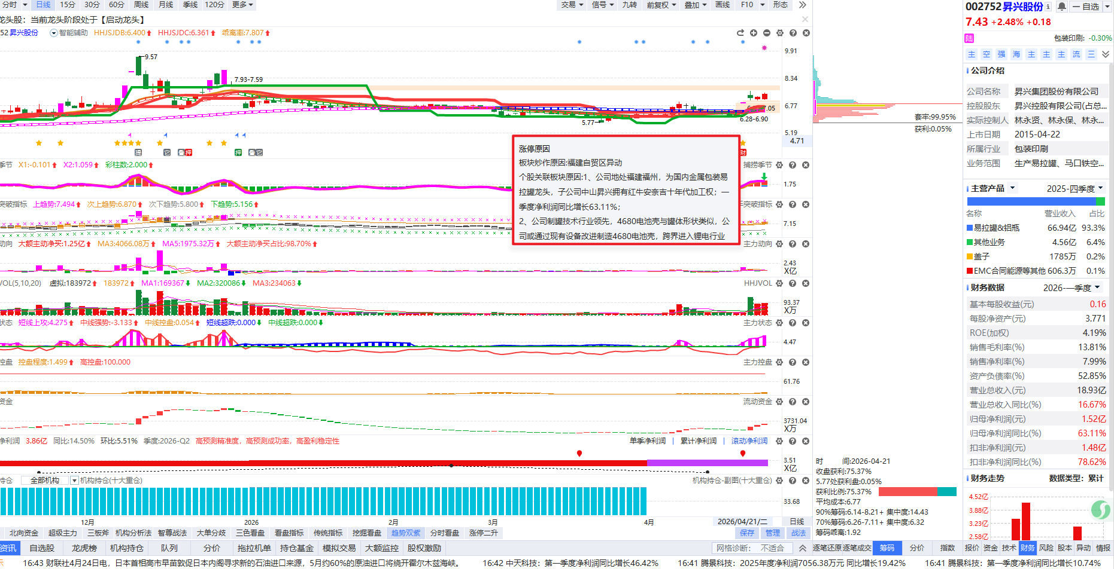
潜龙出水 定向选股
十日主力爆量+1<股价突破牛线<13 +流动资金翻红2日+控盘递增
经传多赢资深投顾：陈俊，投顾执业编号:A1120619070007;基金从业编号:A20250619000299风险提示：观点基于软件数据和理论模型分析，仅供参考，不构成买卖建议，市场有风险，投资需谨慎。基金的过往业绩并不预示其未来表现，基金管理人管理的其他基金的业绩并不构成基金业绩表现的保证。

Slide 27
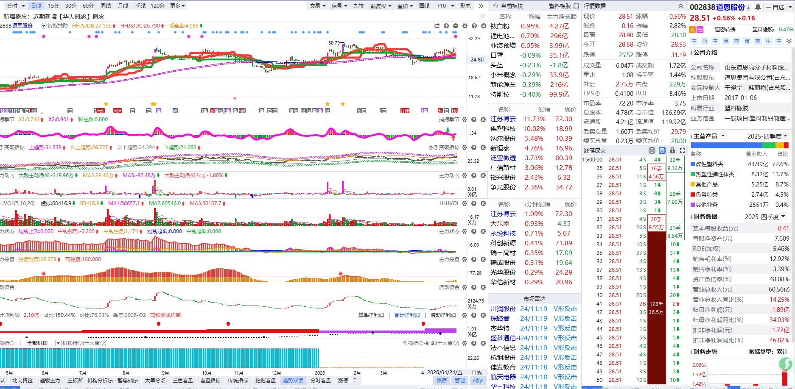
潜龙出水+锂电池+航天+机器人+智能制造
十日主力爆量+1<股价突破牛线<13 +10<控盘递增<80+流动资金翻红2日
经传多赢资深投顾：陈俊，投顾执业编号:A1120619070007;基金从业编号:A20250619000299风险提示：观点基于软件数据和理论模型分析，仅供参考，不构成买卖建议，市场有风险，投资需谨慎。基金的过往业绩并不预示其未来表现，基金管理人管理的其他基金的业绩并不构成基金业绩表现的保证。

Slide 28
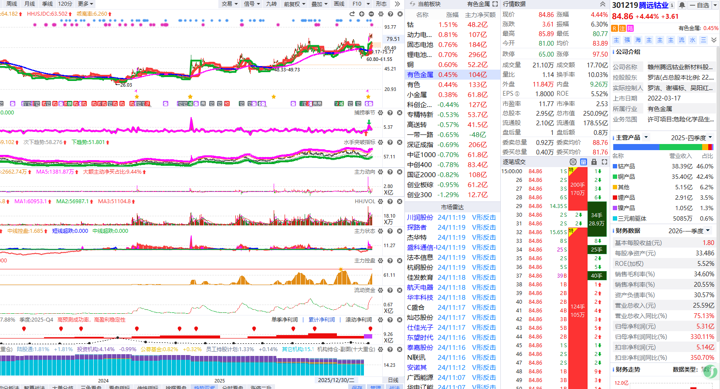
潜龙出水+锂电
十日主力爆量+1<股价突破牛线<13 +10<控盘递增<80+流动资金翻红2日
经传多赢资深投顾：陈俊，投顾执业编号:A1120619070007;基金从业编号:A20250619000299风险提示：观点基于软件数据和理论模型分析，仅供参考，不构成买卖建议，市场有风险，投资需谨慎。基金的过往业绩并不预示其未来表现，基金管理人管理的其他基金的业绩并不构成基金业绩表现的保证。

Slide 29
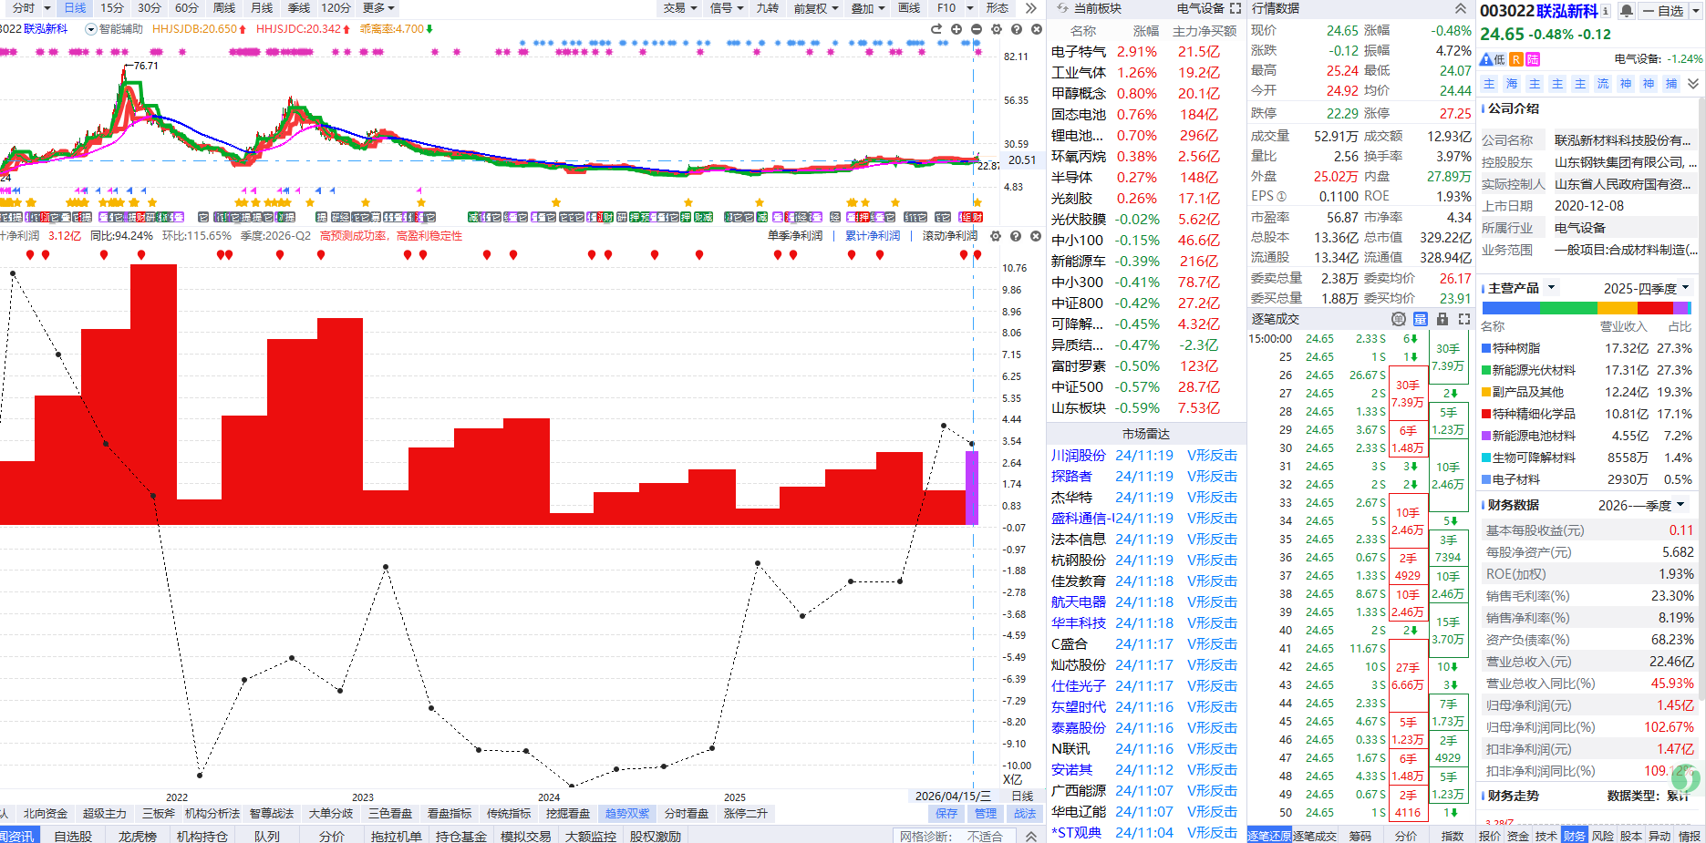
潜龙出水+锂电
十日主力爆量+1<股价突破牛线<13 +10<控盘递增<80+流动资金翻红2日
经传多赢资深投顾：陈俊，投顾执业编号:A1120619070007;基金从业编号:A20250619000299风险提示：观点基于软件数据和理论模型分析，仅供参考，不构成买卖建议，市场有风险，投资需谨慎。基金的过往业绩并不预示其未来表现，基金管理人管理的其他基金的业绩并不构成基金业绩表现的保证。

Slide 30
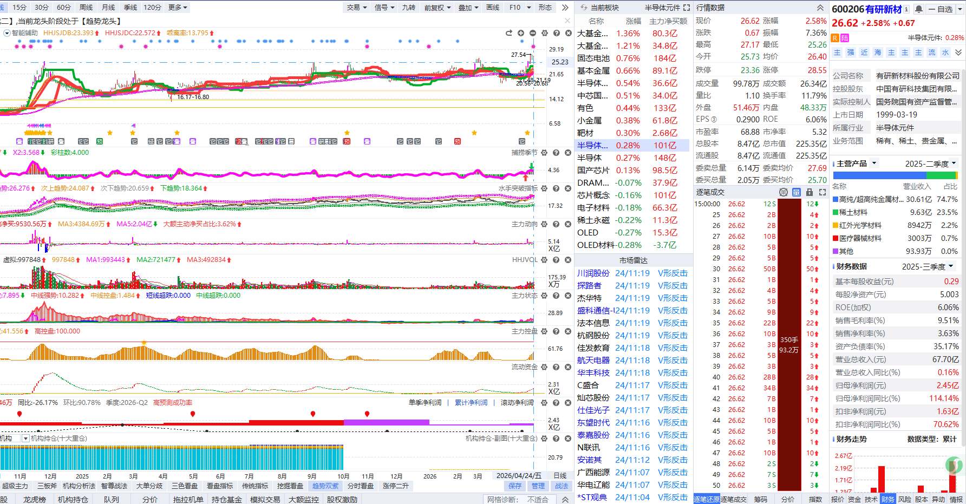
潜龙出水+国产芯片， 中低位中线控盘启动
十日主力爆量+1<股价突破牛线<13 +10<控盘递增<80+流动资金翻红2日
经传多赢资深投顾：陈俊，投顾执业编号:A1120619070007;基金从业编号:A20250619000299风险提示：观点基于软件数据和理论模型分析，仅供参考，不构成买卖建议，市场有风险，投资需谨慎。基金的过往业绩并不预示其未来表现，基金管理人管理的其他基金的业绩并不构成基金业绩表现的保证。

Slide 31
超强三卖法则
三卖策略：
一卖：熊线走平， 捕捞季节还未死叉。三分之一卖法。属于预警卖法。
学会及时减仓。制造成本优势
二卖：熊线走平+死叉， 必卖信号，卖错也卖，二分之一到三分之二，卖法 。
不纠结个人盘感，技术，消息等内容，世事无常，按照规执行，有规则就有安全感。
存在卖丢可能，但底仓健在，让利润飞即可，减少持仓压力！
三卖：跌破熊线，全部清仓。
PS:涨停连板 炸板减仓3分之一以内，
跌破分时均价线多减点，没跌破少减点
经传多赢资深投顾：A1120619070007，投顾执业编号:A1120619070007;基金从业编号:A20250619000299风险提示：观点基于软件数据和理论模型分析，仅供参考，不构成买卖建议，市场有风险，投资需谨慎。基金的过往业绩并不预示其未来表现，基金管理人管理的其他基金的业绩并不构成基金业绩表现的保证。

Slide 32
